Slide 1
2019년 12월 1일

Slide 2
중국 후베이성 우한시에서
COVID-19 발발

Slide 3
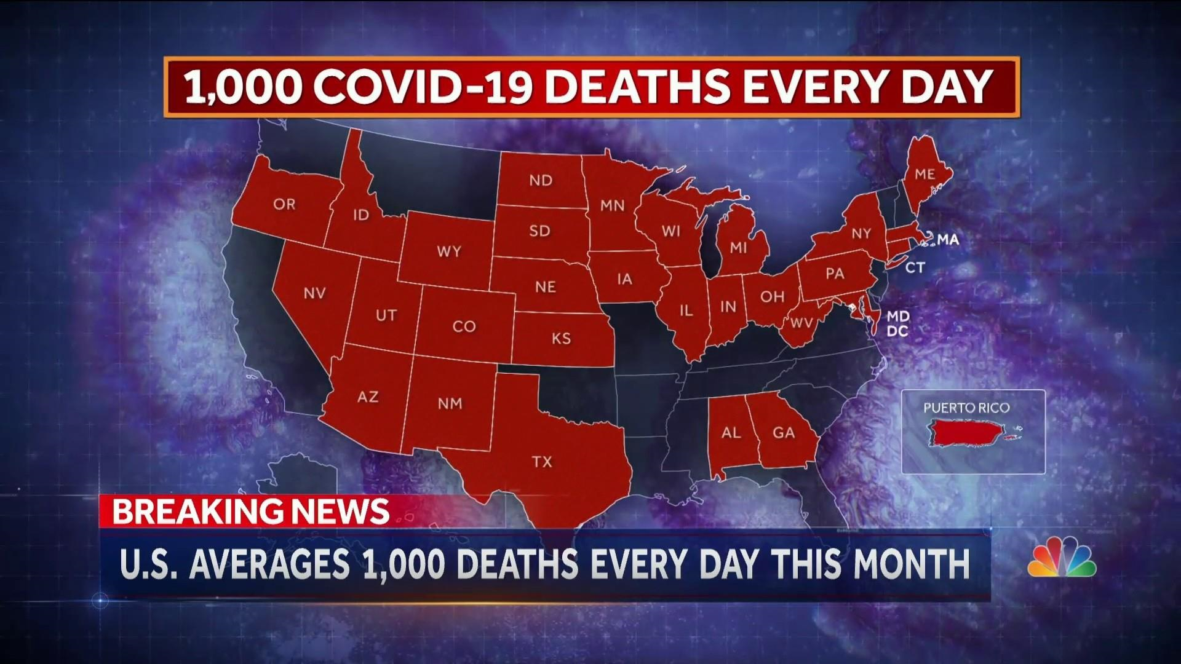
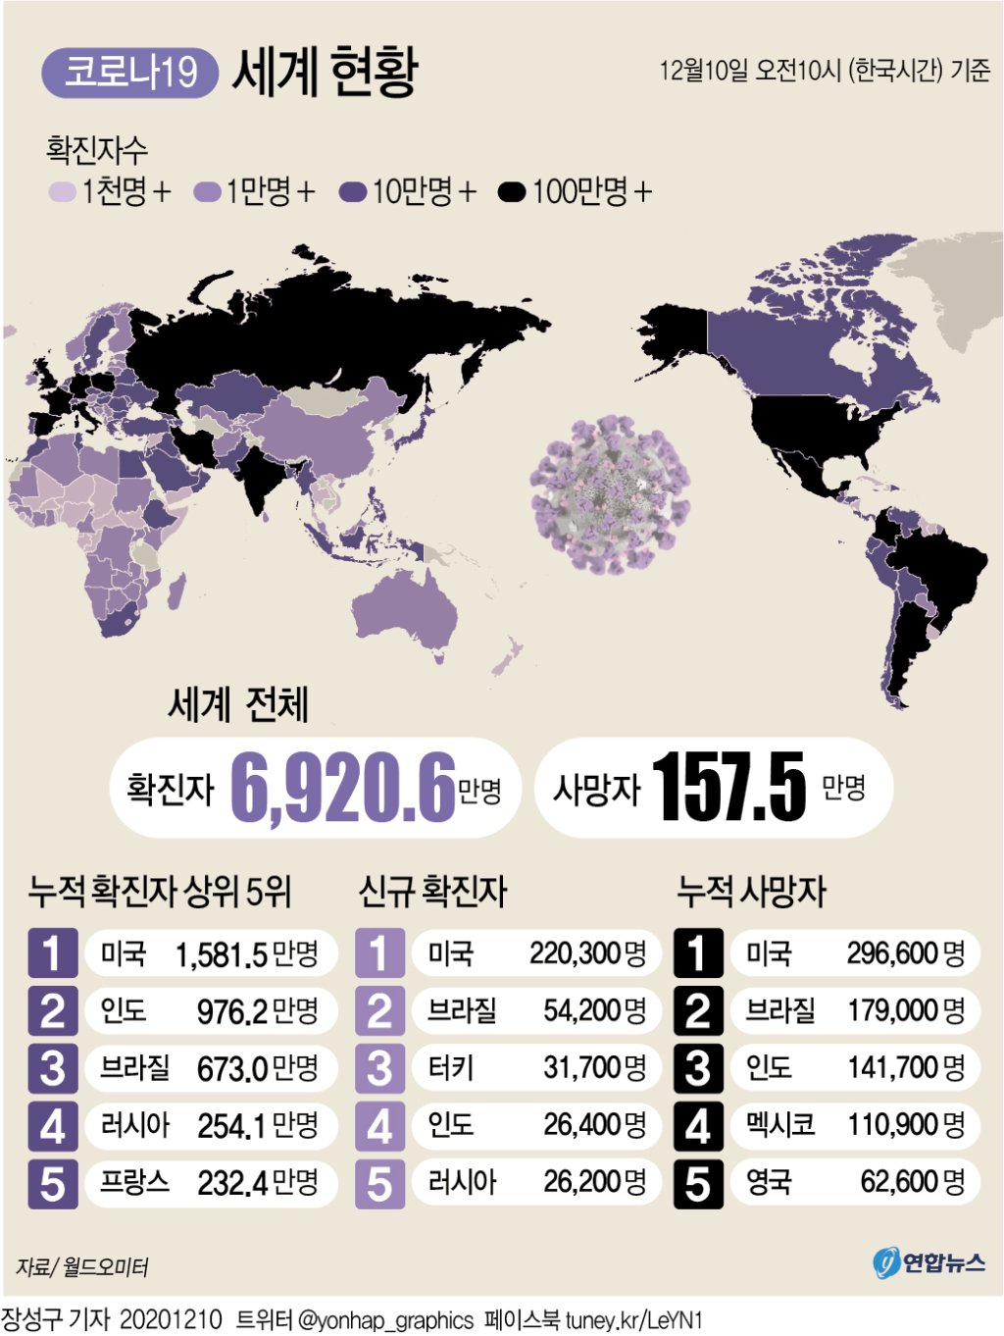
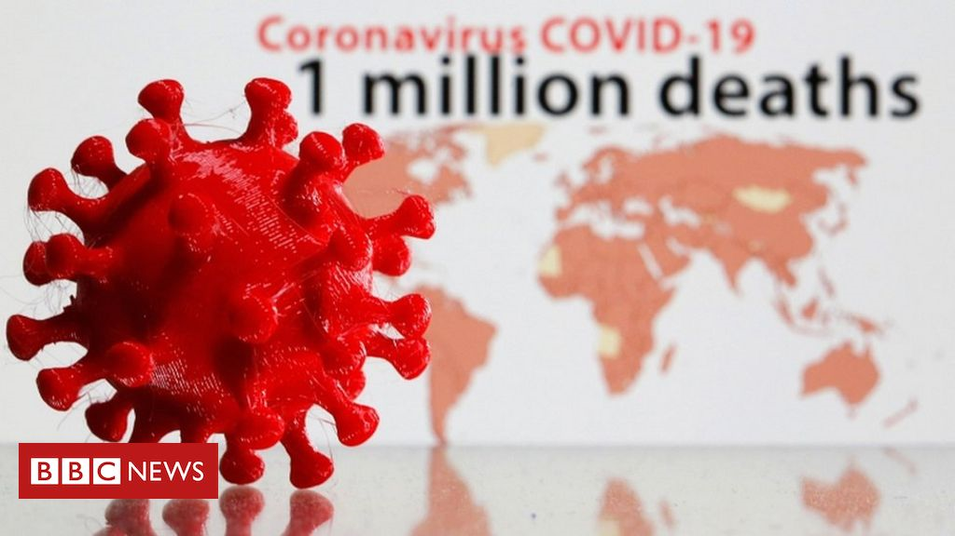
그 후 전세계로 범유행

Slide 4
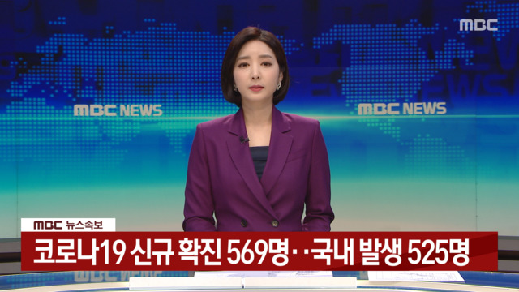
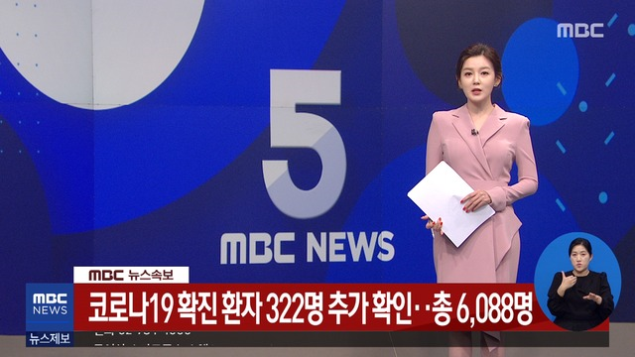
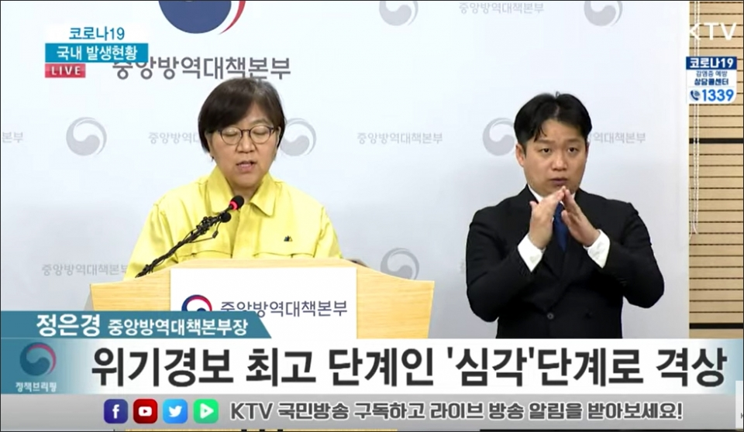
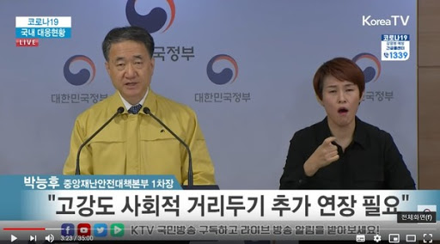
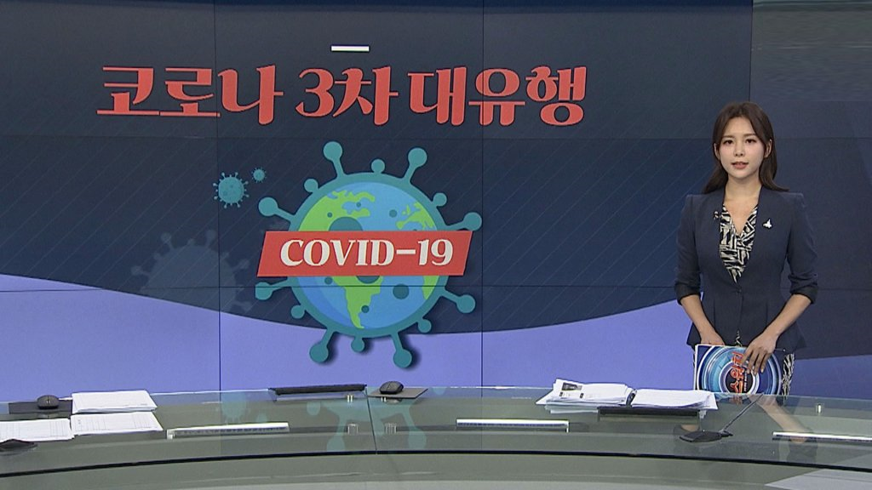
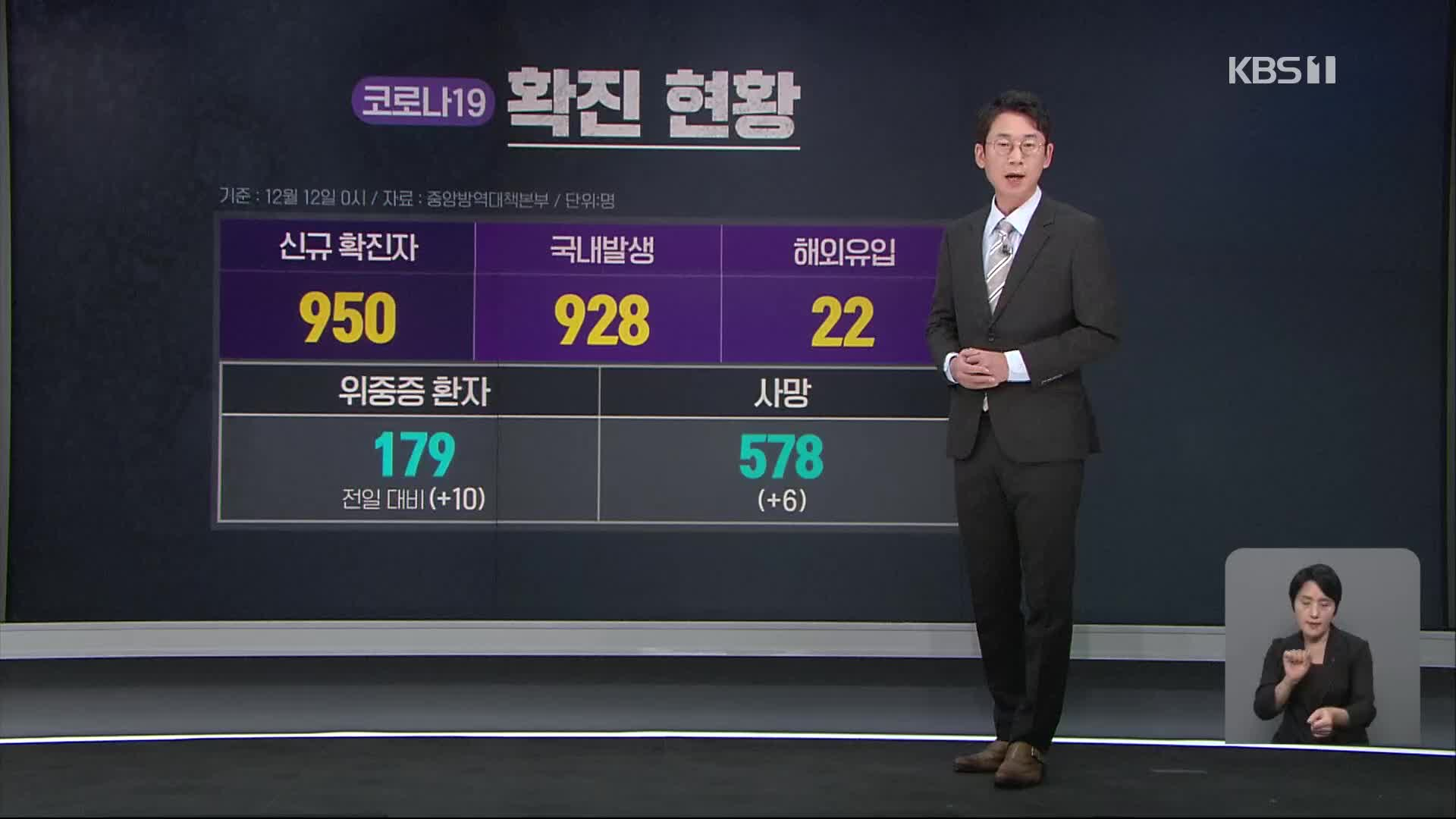
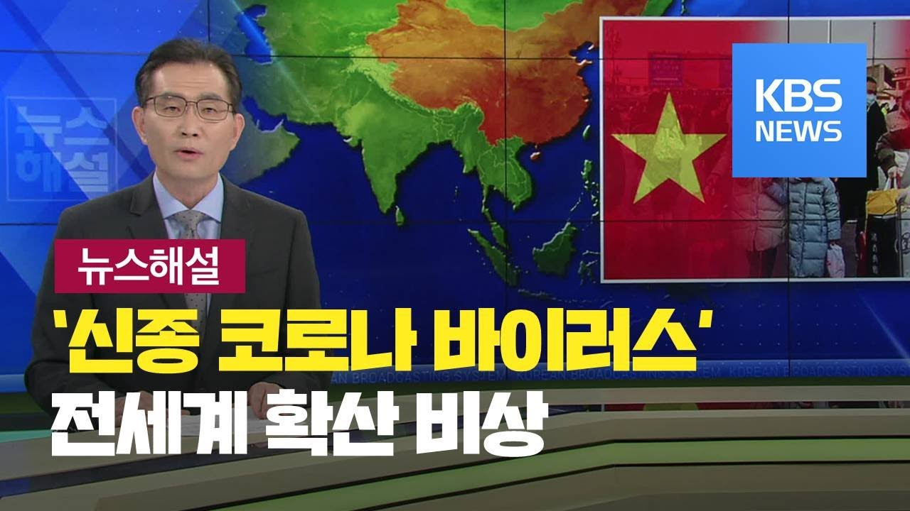
한국에서도 역시 가장 큰
사회 문제로 대두되고 있다

Slide 5
COVID – 19 예방의 일환으로
정부는 안전 안내 문자를 사용

Slide 6
하지만 잦은 빈도로 인해
사람들의 안전 안내 문자에 대한
경각심이 감소하게 되었고

Slide 7
그래서

Slide 8
만들었습니다♥

Slide 9
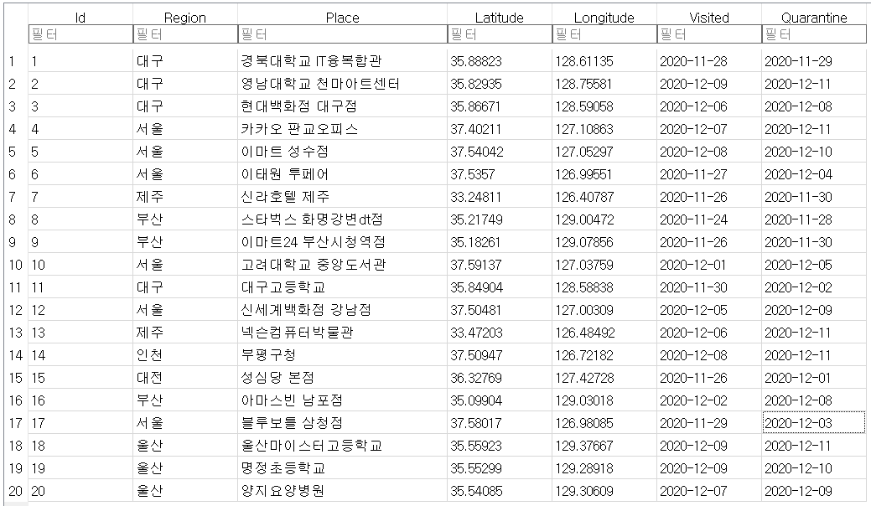

Slide 10
지역: 대구

Slide 11
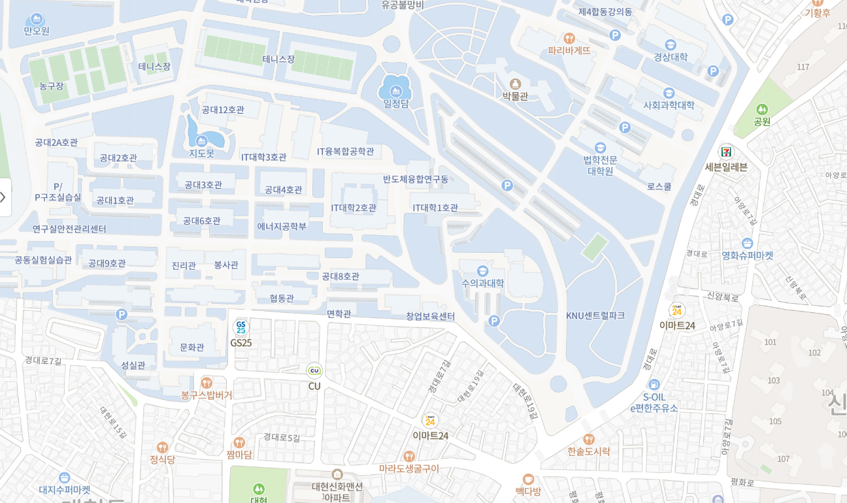



지역: 대구
이감자 / 22세, 공대생
특징: 동아리방 지박령

Slide 12
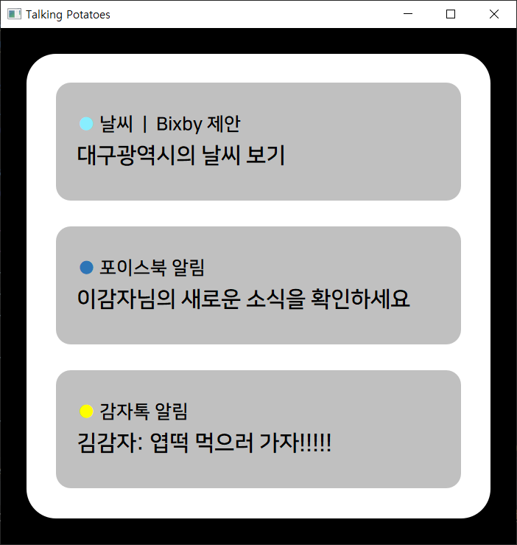
평소 화면

Slide 13
지역: 대구

Slide 14

지역: 대구

Slide 15
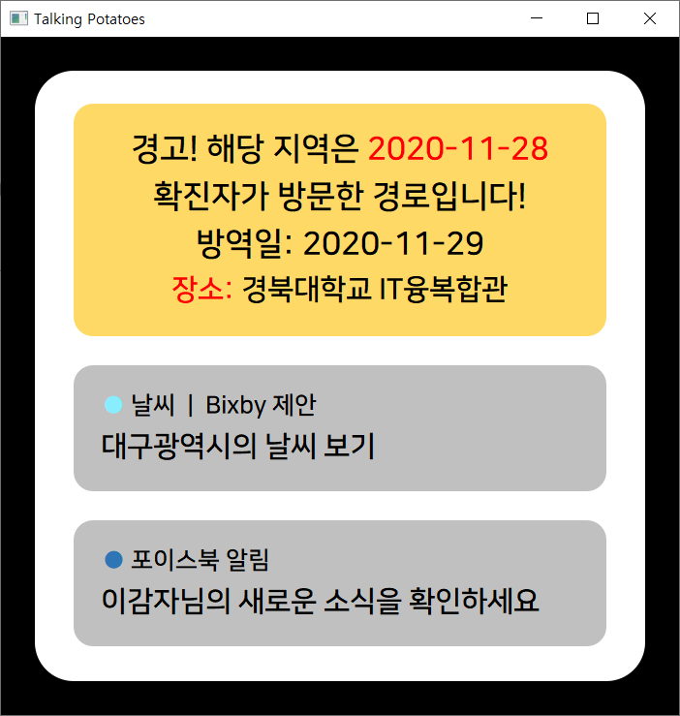
알림 화면

Slide 16
지역: 대구

Slide 17
지역: 대구

Slide 18
지역: 서울

Slide 19
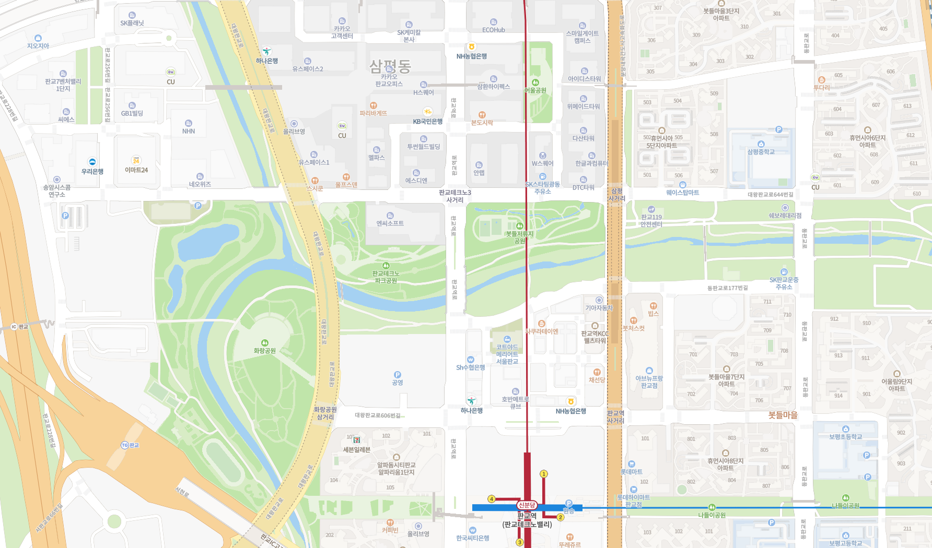
지역: 서울
박감자 / 25세, 신입사원
특징: 내집마련 성공한 금수저

Slide 20
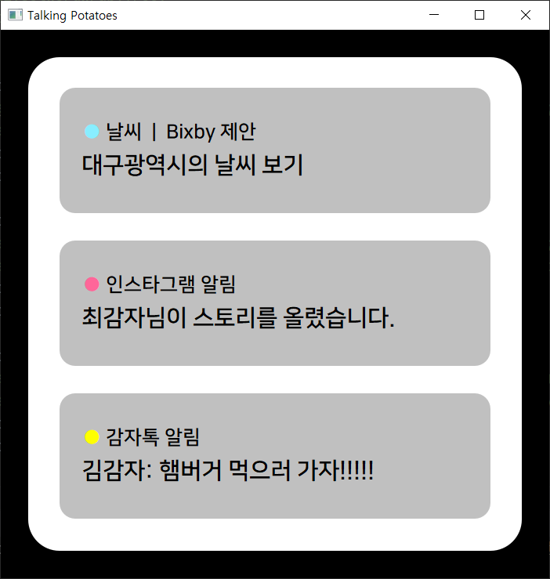
평소 화면

Slide 21
지역: 서울

Slide 22
지역: 서울

Slide 23
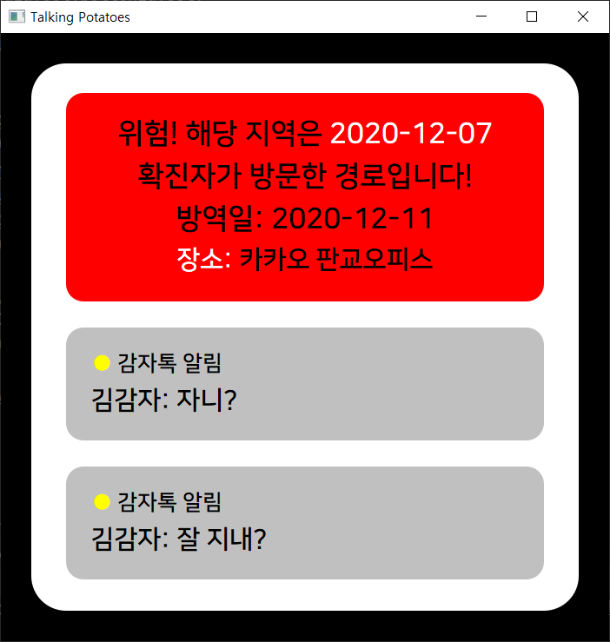
알림 화면

Slide 24

지역: 서울

Slide 25
지역: 서울

Slide 26
COVID – 19로 모두가 힘든 지금

Slide 27
학생으로서 사회에 도움이 될 수 있을 방법을 숙고하였습니다

Slide 28
각자의 위치에서 최선을 다하는 우리 모두에게

Slide 29
따뜻한 격려의 메시지가
될 수 있는 아이디어였기를 바라며

Slide 30
의료진과 정부 관계자들께
감사의 인사 드립니다.

Slide 31
이상으로 영상을 마치도록 하겠습니다.

